Slide 1

Verilog 设计举例
结构模块的层次化组成
各种类型模块之间的关系
测试和验证

Slide 2
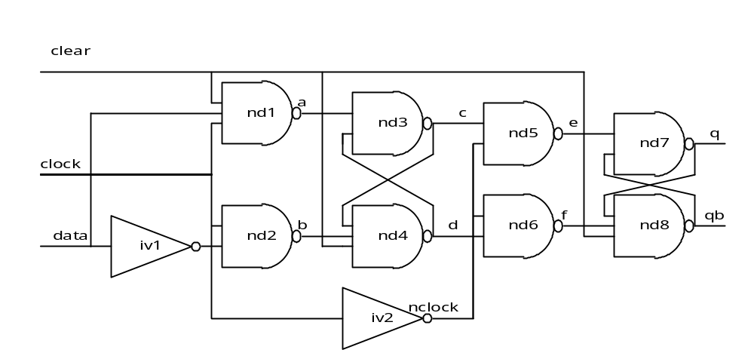
设计示例一
用门级结构描述D触发器

Slide 3
设计示例一
module flop(data,clock,clear,q,qb);
input data,clock,clear;
output q,qb;
nand #10 nd1(a,data,clock,clear),
nd2(b,ndata,clock),
nd4(d,c,b,clear),
nd5(e,c,nclock),
nd6(f,d,nclock),
nd8(qb,q,f,clear);
nand #9 nd3(c,a,d),
nd7(q,e,qb);
not #10 iv1(ndata,data),
iv2(nclock,clock);
endmodule

Slide 4
用户定义的原始元件
primitive udp_and (out,a,b);
output out;
input a,b;
table
//a b : out;
0 0 : 0;
0 1 : 0;
1 0 : 0;
1 1 : 1;
endtable
endprimitive

Slide 5
用户定义的原始元件
前面模块中的nand和not原语元件（primitive）在Verilog 语言中是保留词，它们分别表示：
与非门和非门的逻辑关系。
在Verilog 语法中通过用户定义的原始元件语句（即UDP）的真值表和带参数的延迟线模型来表示。在与具体工艺库的逻辑对应时把具体延迟参数传入延迟线模型，再加上描述逻辑关系的UDP 。就有了一个与真实情况很接近逻辑模型，仿真器就可以依据它进行计算，来确定相互连接元件的逻辑值。

Slide 6
设计示例二
由已设计的模块来构成高一级的模块
q3
q2
q1
q0
d
f4
q
d
f3
q
d
f2
q
d
f1
q
clk
clk
clk
clk
clr
clr
clr
clr
clrb
clk
d3
d2
d1
d0
四位寄存器电路结构图

Slide 7
设计示例二
`include “ flop.v ”
module hardreg(d,clk,clrb,q);
input clk,clrb;
input[3:0] d;
output[3:0] q;
flop f1(d[0],clk,clrb,q[0],),
f2(d[1],clk,clrb,q[1],),
f3(d[2],clk,clrb,q[2],),
f4(d[3],clk,clrb,q[3],);
endmodule

Slide 8
设计示例三
编写测试模块通过仿真检查设计正确与否
`include “hardreg.v”
module hardreg_top;
reg clock, clearb;
reg [3:0] data；
wire [3:0] qout;
`define stim #100 data=4'b
//宏定义 stim,可使源程序简洁
event end_first_pass; //定义事件end_first_pass

Slide 9
设计示例三 （续）
hardreg reg_4bit(.d(data),.clk(clock), .clrb(clearb), .q(qout));
/*---------------------------------------------------
把本模块中产生的测试信号data、clock、clearb输入实例reg_4bit以观察输出信号qout.实例reg_4bit引用了hardreg
---------------------------------------------------*/
initial
begin
clock = 0;
clearb = 1;
end
always #50 clock = ~clock;

Slide 10
设计示例三 （续）
initial
begin
repeat(4)
begin
/*-------------------------------------------------
宏定义stim引用,等同于 #100 data=4'b 注意引用时要用 `符号。
-------------------------------------------------*/
`stim 0000;
`stim 0001;
. . . . . .
`stim 1111;
#200 －> end_first_pass;
//延迟200个单位时间，触发事件end_first_pass
end
$finish; //结束仿真
end

Slide 11
设计示例三 (续）
always @(end_first_pass)
clearb = ~ clearb; //清零信号电平翻转
always @(posedge clock)
$display (“ at time %0d clearb= %b data= %b qout= %b ”,
$time,clearb,data,qout);
endmodule

Slide 12
设计示例四
带异步复位端的 D 触发器
module DFF(q, d, clk, reset);
output q;
input d, clk, reset;
reg q;
always @(posedge reset or negedge clk)
if (reset)
q <= 1'b0;
else
q <= d;
endmodule

Slide 13
设计示例四（续）
用D触发器构成T触发器
module TFF(q, clk, reset);
output q;
input clk, reset;
wire d;
DFF dff0(q, d, clk, reset); // DFF已在上面的模块定义
not n1(d, q); // not 表示非门是一个Verilog 原语.
endmodule

Slide 14
设计示例四（续）
用四个T触发器组成一个进位计数器
module ripple_carry_counter(q, clk, reset);
output [3:0] q;
input clk, reset;
//4 instances of the module TFF are created.
TFF tff0(q[0],clk, reset);
TFF tff1(q[1],q[0], reset);
TFF tff2(q[2],q[1], reset);
TFF tff3(q[3],q[2], reset);
endmodule

Slide 15
设计示例四（续）
用激励信号对进位计数器进行测试
module stimulus;
reg clk;
reg reset;
wire[3:0] q;
// instantiate the design block
ripple_carry_counter r1(q, clk, reset);
// Control the clk signal that drives the design block.
initial clk = 1'b0;
always #5 clk = ~clk;

Slide 16
设计示例四（续）
用激励信号对进位计数器进行测试
// Control the reset signal that drives the design block
initial
begin
reset = 1'b1;
#15 reset = 1'b0;
#180 reset = 1'b1;
#10 reset = 1'b0;
#20 $stop;
end

Slide 17
设计示例四（续）
用激励信号对进位计数器进行测试
// Monitor the outputs
initial
$monitor($time, " Output q = %d", q);
endmodule

Slide 18
设计示例五
用一位全加器组成四位全加器
module FullAdder (A, B, Cin, SUM, Cout);
input A, B, Cin;
output SUM, Cout;
assign SUM = A ^ B ^ Cin;
assign Cout = (A & B) | (A & Cin) | (B & Cin);
endmodule

Slide 19
设计示例五（续）
用一位全加器组成四位全加器
module ADDER4BIT ( Ain, Bin, SUM, OVF);
input [3:0] Ain, Bin;
output [3:0] SUM;
wire [2:0] CY;
output OVF;
FullAdder U0 (Ain[0], Bin[0], 0, SUM[0], CY[0]);
FullAdder U1 (Ain[1], Bin[1], CY[0], SUM[1], CY[1]);
FullAdder U2 (Ain[2], Bin[2], CY[1], SUM[2], CY[2]);
FullAdder U3 (Ain[3], Bin[3], CY[2], SUM[3], OVF);
endmodule

Slide 20
设计示例五（续）
用四位全加器的测试
`timescale 1ns/1ns
module ADDER4BIT_TEST;
reg [3:0] Ain, Bin;
wire [3:0] SUMOUT;
wire OVF;
ADDER4BIT m ( Ain, Bin, SUMOUT, OVF );
initial begin
Ain = 4'b0000; Bin= 4'b0000;
#100 Ain = 4'b0111; Bin= 4'b0101;
#100 ………..
#100 Ain = 4'b0000; Bin= 4'b0000;
#100 $stop;
end
endmodule

Slide 21
设计示例五（续）
四位全加器的另一种描述
module ADDER4BIT ( Ain, Bin, SUM, OVF);
input [3:0] Ain, Bin;
output [3:0] SUM;
output OVF;
assign {OVF, SUM} = Ain +Bin;
Endmodule
这种描述方法比较直观，可以直接用综合器转换为门级组合逻辑互相连接的描述。仍然用同样的测试模块测试。这种描述使得逻辑关系更容易明白。

Slide 22
综合的一般原则
综合之前一定要进行仿真，这是因为仿真会暴露逻辑错误，所以建议大家这样做。如果不做仿真，没有发现的逻辑错误会进入综合器，使综合的结果产生同样的逻辑错误；
每一次布局布线之后都要进行仿真，在器件编程或流片之前要做最后的仿真；
用Verilog HDL描述的异步状态机是不能综合的，因此应该避免用综合器来设计，如果一定要设计异步状态机则可用电路图输入的方法来设计；
如果要为电平敏感的锁存器建模，使用连续赋值语句是最简单的方法。

Slide 23
设计示例六：指令译码电路的设计实例
（利用电平敏感的always块来设计组合逻辑）
`define plus 3'd0 //操作码的宏定义
`define minus 3'd1
`define band 3'd2
`define bor 3'd3
`define unegate 3'd4
module alu (out,opcode,a,b);
output [7:0] out;
input [2:0] opcode;
input [7:0] a,b;
reg [7:0] out;

Slide 24
设计示例六：指令译码电路的设计实例
（利用电平敏感的always块来设计组合逻辑）
always @(opcode or a or b)
//用电平敏感的always块描述组合逻辑
begin case(opcode) //算术运算
`plus: out =a + b;
`minus: out = a - b; //位运算
`band: out = a & b;
`bor: out = a | b;
`unegate: out = ~a; //单目运算
default: out = 8'hx;
endcase
end
endmodule

Slide 25
设计示例六：指令译码电路的测试
`timescale 1ns/1ns
module t;
wire [7:0] result;
reg [2:0] opc;
reg [7:0] ain, bin;
reg clk;
initial begin clk = 0; ain=0; bin=3; opc=0; end
always #20 clk = ~clk;
always @(posedge clk)
begin ain = ain +1; bin = bin+2; opc={$random}%8; end
alu m (.out (result), .opcode(opc),.a(ain),.b(bin));
initial begin #(20*2000) $stop; end
initial $monitor($time, , “ ain=%b, bin=%b, opc=%b, result=%b”, ain, bin, opc, result);
endmodule

Slide 26
设计示范七：
状态机和电路动作的控制
设计一个电路接口，可以把并行的四位数转在ack信号的控制下逐个转变为串行数据。
rst
scl
sclk
M1
sda
data[3:0]
ack

Slide 27
设计示范七：
状态机和电路动作的控制
串行数据符合以下协议：
sclk
scl
sda
1/0
1/0
1/0
1/0

Slide 28
设计示范七：
状态机和电路动作的控制
/** 模块功能：按照设计要求把输入的4位平行数据转换为协议要求的串行数据流由scl和sda配合输出本模块为RTL可综合模块，已通过综合后门级网表仿真**/
module ptosda (sclk, ack,scl,sda,rst,data);
input sclk, rst, ;
input [3:0] data;
output scl，ack;
inout sda; //定义sda为双向的串行总线
reg scl, link_sda, sdabuf，ack;
reg [3:0] databuf;
reg [7:0] state;
assign sda = link_sda? sdabuf :1'bz;
//link_sda 控制 sdabuf输出到串行总线上

Slide 29
设计示范七：
状态机和电路动作的控制
parameter ready = 8'b0000_0000,
start = 8'b0000_0001,
bit1 = 8'b0000_0010,
bit2 = 8'b0000_0100,
bit3 = 8'b0000_1000,
bit4 = 8'b0001_0000,
bit5 = 8'b0010_0000,
stop = 8'b0100_0000,
IDLE = 8'b1000_0000;

Slide 30
设计示范七：
状态机和电路动作的控制
always @(posedge sclk or negedge rst)
//由输入的sclk时钟信号产生串行输出时钟scl
begin
if (!rst)
scl <= 1;
else
scl <= ~scl;
end
always @(posedge ack) //从并行data端口接收数据到databuf保存
begin
databuf <= data;
end

Slide 31
设计示范七：
状态机和电路动作的控制
//主状态机：产生控制信号，根据databuf中保存的数据,按照协议产生sda串行信号
always @(negedge sclk or negedge rst)
if (!rst)
begin
link_sda<=0; // 把sdabuf与sda串行总线断开
state <= ready;
sdabuf<= 1; ack <=0;
end
else
begin
case(state)
ready: if ( !scl && !ack) //请求新的并行数据
begin
link_sda<=1; // 把sdabuf与sda串行总线连接

Slide 32
设计示范七：
状态机和电路动作的控制
state <= start;
ack <= 1; //发出请求新数据
end
else //并行数据尚未到达
begin
link_sda<=0; //把sda总线让出，此时sda可作为输入
state <= ready;
end
start : if ( scl && ack) //产生sda的开始信号
begin
sdabuf<=0; //在sda 连接的前提下，输出开始信号
state <= bit1;
end
else state <= start;

Slide 33
设计示范七：
状态机和电路动作的控制
bit1: if (!scl) //在scl为低电平时送出最高位databuf[3]
begin sdabuf<=databuf[3];
state <= bit2;
end
else state <= bit1;
bit2: if (!scl) //在scl为低电平时送出次高位databuf[2]
begin sdabuf<=databuf[2];
state <= bit3;
end
else state <= bit2;
bit3: if (!scl) //在scl为低电平时送出次低位databuf[1]
begin sdabuf<=databuf[1];
state <= bit4;
end
else state <= bit3;

Slide 34
设计示范七：
状态机和电路动作的控制
bit4: if (!scl) //在scl为低电平时送出最低位databuf[0]
begin sdabuf<=databuf[0];
state <= bit5;
end
else state <= bit4;
bit5: if (!scl) //为产生结束信号做准备，先把sda变为低
begin sdabuf<=0;
state <= stop; ack<=0;
end
else state <= bit5;
stop: if (scl) //在scl为高时把sda由低变高产生结束信号
begin sdabuf<=1;
state <= IDLE;
end
else state <= stop;
IDLE: begin link_sda <= 0; // 把sdabuf与sda串行总线脱开
state <= ready;
end

Slide 35
设计示范七：
状态机和电路动作的控制
default: begin link_sda <= 0;
sdabuf<=1;
state <= ready;
end
endcase
end
endmodule
//----------ptosda.v 文件结束-----------------------

Slide 36
设计示范七：
状态机和电路动作的控制：测试信号源的行为模块
//------- sigdata.v 文件的开始 ---------------------------------------------
/**** 模块功能： 本模块产生测试信号对设计中的模块进行测试。
*** 本模块只用于测试，不能通过综合转换为电路。*********/
`timescale 1ns/1ns
module sigdata (sclk,data, ack);
input ack; // 请求新数据信号
output [3:0] data; // 输出的数据信号
output sclk; // 输出的时钟信号
reg sclk;
reg [3:0] data;

Slide 37
设计示范七：
状态机和电路动作的控制：测试信号源的行为模块
initial // 寄存器变量初始化
begin
sclk = 0;
data = 0;
end
always #50 sclk = ~sclk; //产生第一个模块需要的输入时钟。
//每当一个并行数据转换结束后就发出一个新数据。
always @(posedge ack )
#2 data = data + 1;
endmodule

Slide 38
设计示范七：
状态机和电路动作的控制：测试顶层模块
`timescale 1ns/1ns
module top;
wire sclock, acknowledge;
wire [3:0] datawire;
wire scl, sda;
reg reset;
initial begin reset = 1, #73 reset = 0; #113 reset = 1; end
sigdata (.sclk(sclock), .data(datawire), .ack(acknowledge));
ptosda m1(.sclk(sclock), .ack(acknowledge), .scl(scl),
.sda(sda), .rst(reset), .data(datawire) );
endmodule

Slide 39
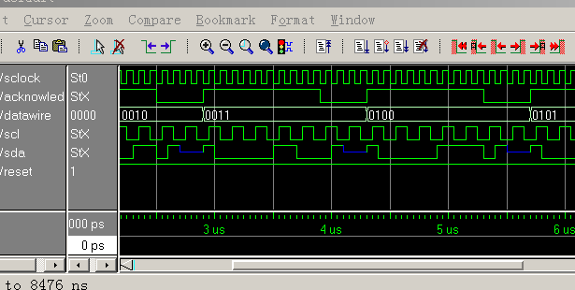
设计示范七：
波形图

